Slide 1

in geval van nood …
verlenen hulpverleners (BHV/verpleegkundigen/ …) hulp
mochten die hulpverleners aanwijzingen geven, volg die dan op!
voor eventuele vluchtwegen, zie de groene pijlen op de volgende pagina

Slide 2
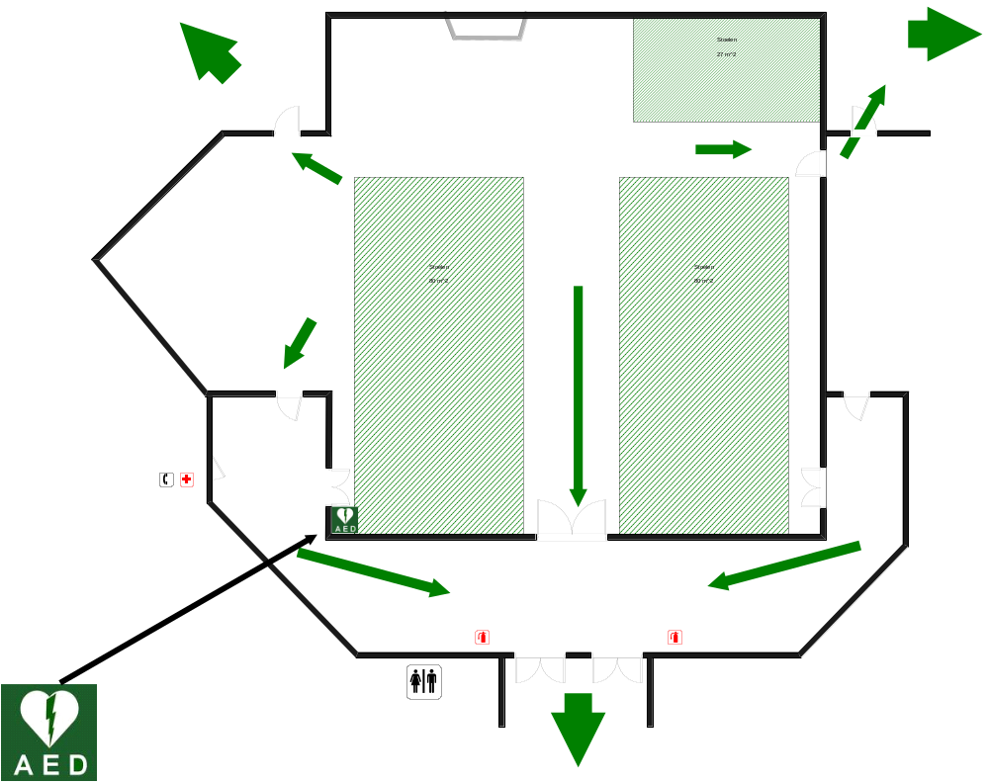

Slide 3
tips
Huis- & autosleutel: niet in de garderobe tijdens de dienst, maar bij u dragen.
Blijf kalm.
Volg de aanwijzingen van de hulpverleners op.
Denk om uw medemensen: help zo nodig!
Bij een eventuele ontruiming wordt u geacht naar huis te gaan.
Blijf nog steeds kalm. Loop rustig!

